Slide 1

面向对象分析与设计
西南石油大学
计算机科学学院

Slide 2
软件建模与UML
1
架构建模概述
2
包图
3
组件图
4
部署图
5
架构建模例子

Slide 3
1建模概述
软件系统分析和设计阶段的主要任务是对系统的功能需求进行静态模型和动态模型的建模。
逻辑模型=静态模型+动态模型。
静态模型：类图，对象图。
动态模型：用例图，顺序图，协作图，活动图，状态图
软件系统实现阶段的主要任务是确定系统的体系结构，确定哪些类需要放在一个组件中，考虑如何对系统的组件进行构造和组织，以及组件如何在结点上进行分布。
物理模型=体系结构模型。
体系结构模型：包图，组件图，部署图。

Slide 4
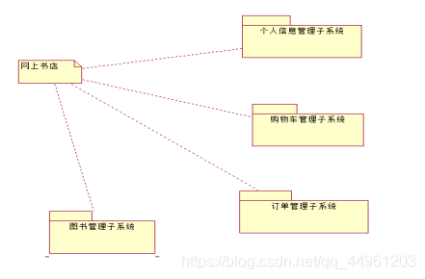
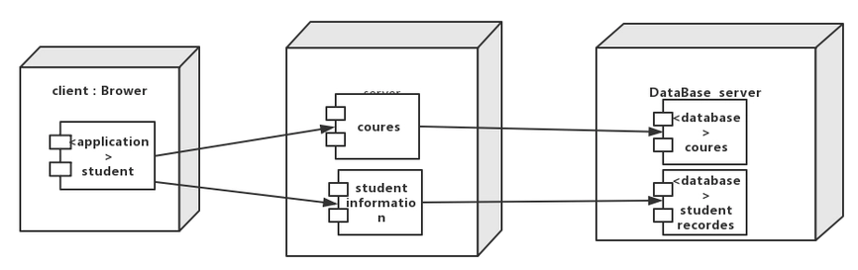
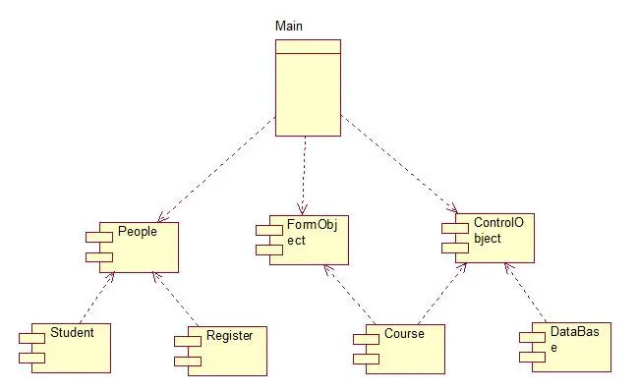
1建模概述
系统体系结构模型：
软件系统体系结构模型——包图、构件图
硬件系统体系结构模型——部署图

Slide 5
1建模概述
包图（Package diagram）：展示了一个系统中的各种包及它们之间的关系。一个包可以包含其他的包或者类，用于组织和管理系统中的各种元素。
组件图（Component diagram）：展示了一个系统中的各种软件组件及其之间的关系。一个组件是一个可替换和可互换的软件单元，通常由一个或多个类实现，并且可以被其他组件使用。
部署图（Deployment diagram）：展示了一个系统中的各种物理节点及其之间的关系。一个节点是指任何一种可以执行处理的物理设备，如服务器、计算机等等。可以帮助系统的有关人员了解软件中各个组件驻留在什么硬件上，以及这些硬件之间的交互关系

Slide 6
软件建模与UML
1
架构建模概述
2
包图
3
组件图
4
部署图
5
架构建模例子

Slide 7
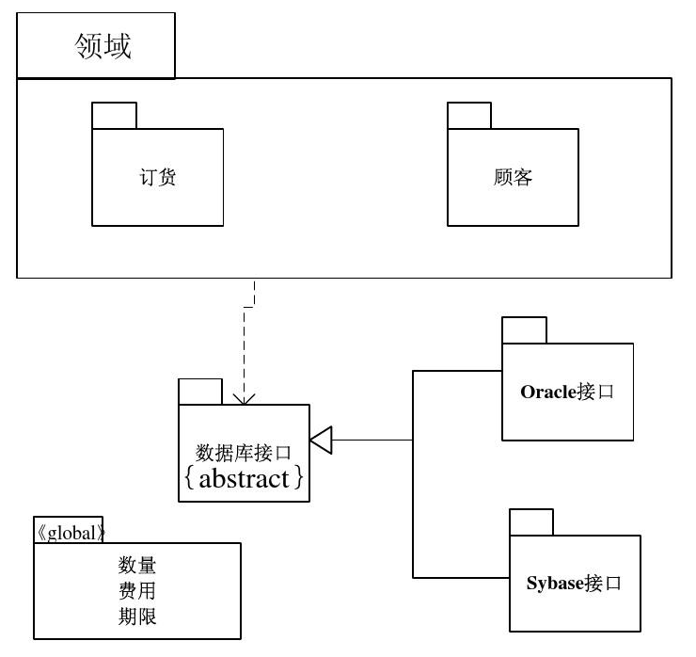
1包图概念
软件开发时常见的一个问题是如何把一个大系统分解为多个较小系统。
分解是控制软件复杂性的重要手段。
在结构化方法中，考虑的是如何对功能进行分解。
而在面向对象方法中，考虑的是如何把相关的类放在一起，而不再是对系统的功能进行分解。
用包来存储组件，组件包含多个类。

Slide 8
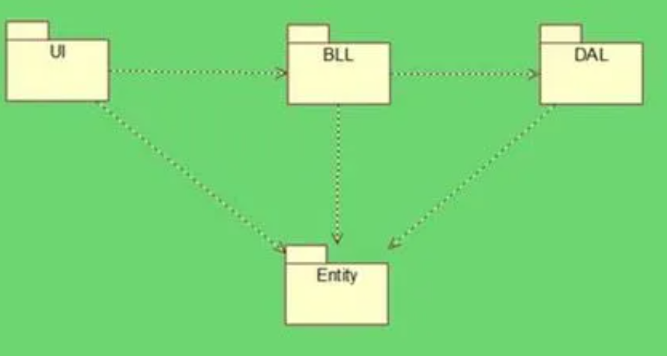
2包中的元素
包在开发大型软件系统时是一个非常重要的机制，它把关系密切的模型元素组织在一起。
包中的模型元素不仅仅限于类，可以是任何UML模型元素，如类、接口、组件、结点、用例、图、包等。
一个模型元素只能被一个包所拥有。包就像一个“容器”。

Slide 9
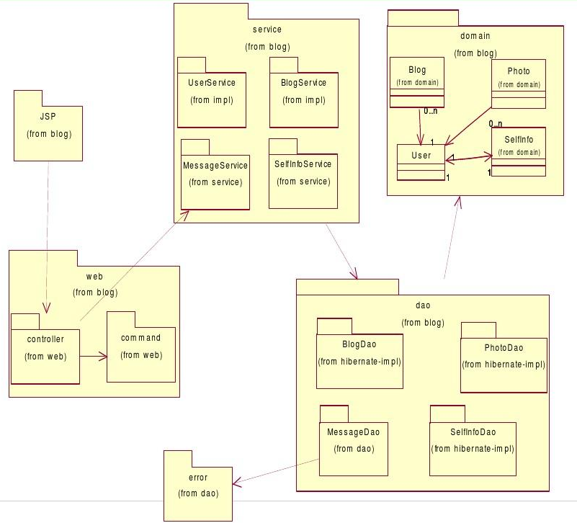
2包中的元素
包可以对应成文件夹。文件夹中要存储源代码文档。
当系统运行时，源代码文档也会被装入内存中运行。这时，认为组件被实例化。
源代码文档在内存中运行，不能认为包被实例化。
体系结构建模中，包含“包图”。包图解释了组件如何被安排到文件夹中。
Notes:
这包图像一个超级大文件夹。想象一下，文件夹就像一个大房子，里面要存放各种源代码文档，这些文档就像是房子里的家具、电器等物品。 当系统开始运行，就好比房子开始热闹起来，里面的家具、电器开始发挥作用，这时候就相当于组件被实例化啦，就好像家具、电器都开始正常工作了。不过呢，可别以为源代码文档在内存里运行，包就被实例化了，这就好比房子里的家具在使用，但房子本身可没变成另一个房子哦。 在体系结构建模里，有个“包图”，这包图就像是一张房子的设计图，它清楚地告诉我们，组件这个“家具”是怎么被安排到文件夹这个“房子”里的。有了这张图，我们就能更好地理解软件系统的布局啦，就像有了设计图，我们能更好地了解房子的构造一样。

Slide 10
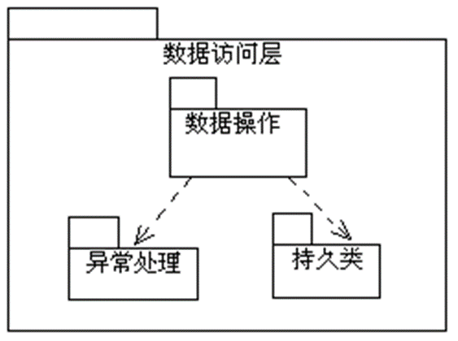
3包的层次性
包可以拥有其他包（称为子包）作为自己的内部元素，子包又可以拥有自己的子包。
因此，包可以嵌套。这样的话，包之间可以形成一个层次结构。

Slide 11
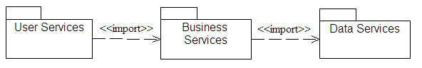
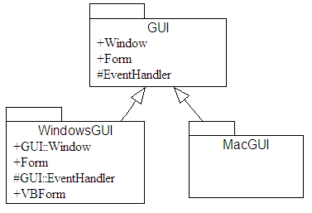
4包之间的关系
因为包中包含了模型元素（例如，最重要的模型元素是类），而模型元素之间存在着关系，因此，折射出包之间也存在相同的关系。
包之间的关系主要有：
依赖关系：如果两个包中的对象类之间存在着依赖关系，那么这两个包之间就有依赖关系
泛化关系：子包继承了父包中可见性为public和protected的元素
Notes:
包之间的关系与包内模型元素的关系紧密相连。包中包含着各类模型元素，其中最重要的当属类，而这些模型元素之间存在着各种关系，这就使得包之间也呈现出相应的关系。 包之间的关系主要有依赖关系和泛化关系。依赖关系就好比两个团队，若一个团队的工作成果依赖于另一个团队的产出，那么这两个团队之间就存在依赖关系。同理，如果两个包中的对象类之间存在依赖关系，这两个包之间也就有了依赖关系。 泛化关系则类似于家族传承。子包继承了父包中可见性为public和protected的元素，就如同子女继承了父母某些公开和受保护的特质。子包可以沿用父包的这些元素，同时也能在此基础上发展自己独特的部分。理解包之间的这两种关系，对于深入掌握包图以及软件建模有着重要意义。

Slide 12
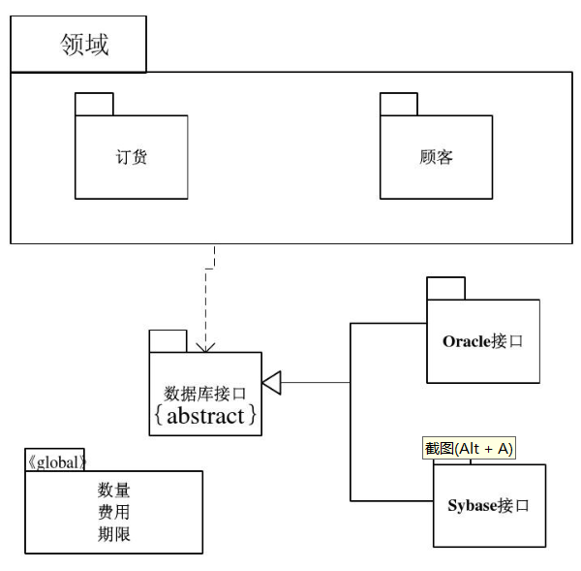
5包图用途
在数据模型和对象模型之间的转换中，是以包为单位进行的。
在Web建模中，包可以表示某一虚拟目录（virtual directory），在该目录下的所有web元素都在这个包中。
包可以作为控制单元（controlled unit），方便团队开发和配置管理。
包主要用来存放组件。组件放在包中，同包一起布置在硬件结点上。
Notes:
包图在软件领域有着广泛且关键的用途。在数据模型和对象模型的转换里，包可作为转换单位。想象一下，数据模型和对象模型如同两个不同的世界，而包就像是连接这两个世界的桥梁，借助包，数据能在两个模型间顺畅转换，确保数据准确无误地从一个模型过渡到另一个模型。 在Web建模中，包可以代表虚拟目录。这就好比一个大型商场，虚拟目录是商场里的各个分区，每个分区下的所有web元素就如同分区里的店铺，它们都被有序地收纳在这个包所代表的分区中，便于管理和查找。 包还能充当控制单元，这极大地方便了团队开发和配置管理。团队成员就像一支足球队，包就是教练手中的战术板，通过包来协调不同成员的工作，使团队开发更加高效有序，配置管理也更加精准。 此外，包的主要功能是存放组件。组件如同建筑材料，包则是仓库，将组件放在包中，再与包一起布置在硬件结点上，就像把建筑材料存放在合适的仓库，再运输到建筑工地进行搭建，确保软件系统能够稳定运行。

Slide 13

5包图用途
在一个网上书店系统的设计中，如果需要表示系统的不同模块，如个人信息管理、购物车管理、订单管理等，哪种UML图更适合描述这些模块之间的关系？
a) 活动图
b) 包图
c) 顺序图
d) 状态图
Notes:
在设计网上书店系统时，常常需要清晰呈现不同模块间的关系，像个人信息管理、购物车管理、订单管理等。这里就有个选择题，哪种UML图更适合描述这些模块之间的关系呢？选项有活动图、包图、顺序图和状态图。 活动图主要侧重于描述系统中各种活动的流程和顺序，它关注的是动作的执行过程，对于展示模块间关系并非最佳。顺序图则聚焦于对象之间消息传递的时间顺序，重点在于交互过程。状态图主要用于描述对象在其生命周期内的各种状态变化。 而包图就不一样了，从前面讲到的包的特点来看，包可以把关系密切的模型元素组织在一起，还能形成层次结构，并且能体现包之间的依赖、泛化等关系。在网上书店系统中，各个模块可以看作不同的包，包图能够清晰地展示这些模块（包）之间的关系，所以答案是包图。

Slide 14
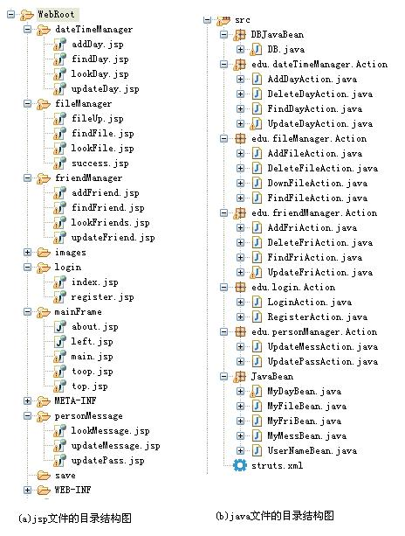
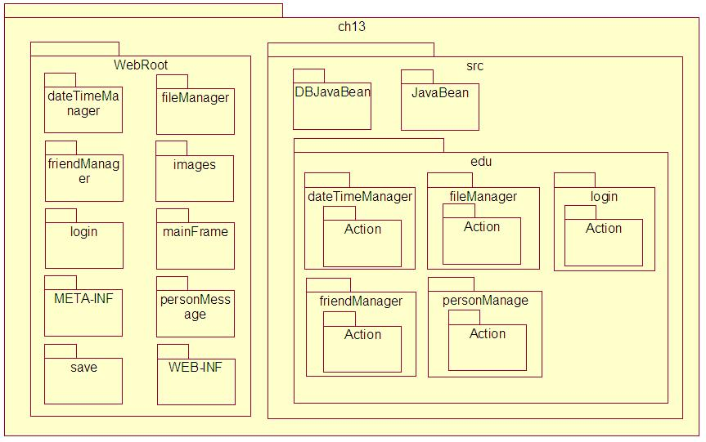
5包图用途
个人信息管理系统
目录结构
包图的层次结构
Notes:
我们接着聊聊包图在个人信息管理系统中的用途。个人信息管理系统就像一个大管家，要把各种信息安排得井井有条，而包图能在其中发挥重要作用。 先说说目录结构。想象一下，个人信息管理系统就像一座图书馆，目录结构就是图书馆的书架分类。包图可以清晰地展示各个信息模块的分类和层级，让我们快速找到所需信息。比如，将个人基本信息、联系方式、工作经历等分别放在不同的“书架”上，每个“书架”又可以细分，这样信息就一目了然。 再看看包图的层次结构。它就像一座高楼大厦，从底层到高层，层层递进。在个人信息管理系统中，包图的层次结构可以帮助我们理解各个模块之间的关系。例如，个人基本信息包可能包含姓名、性别、出生日期等子包，而这些子包又可以有更详细的内容。通过包图的层次结构，我们可以清晰地看到信息的组织方式，更好地管理和维护个人信息。 包图在个人信息管理系统中，通过清晰的目录结构和合理的层次结构，能让我们更高效地管理个人信息，就像给信息世界绘制了一张精确的地图。

Slide 15
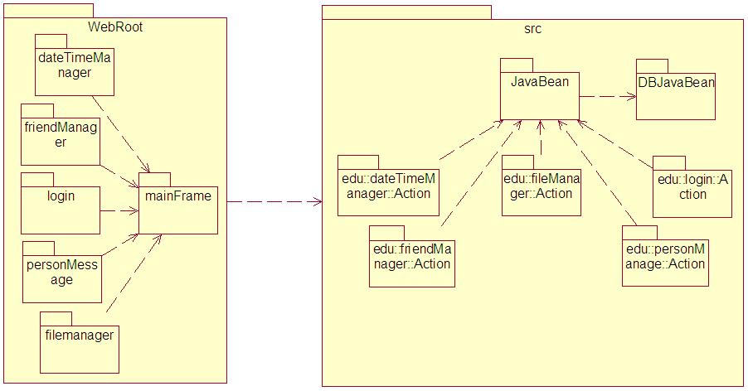
5包图用途
包的依赖关系

Slide 16
6 包图案例
在线电商平台
假设我们正在设计一个名为 “ShopEasy” 的在线电商系统
支持用户浏览商品、下单、支付，
商家可以管理库存
后台有订单处理和数据分析。

Slide 17
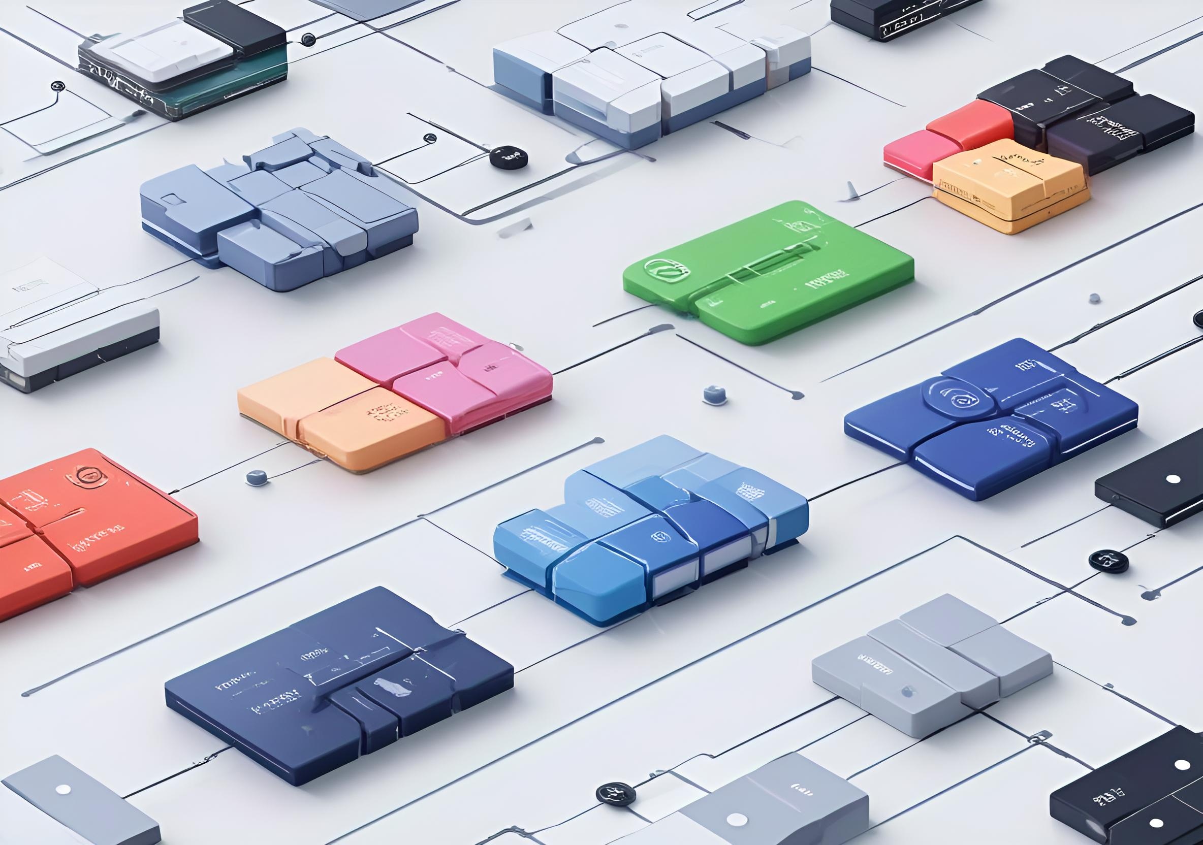


6 包图案例
包图核心目的
优化团队协作效率
开发团队可按包并行开发，如商品组专注商品包迭代，订单组负责订单包，类似京东电商系统的团队协作模式。
明确系统模块边界
提升系统可维护性
通过划分用户模块、商品模块等独立包，避免功能交叉，如将支付逻辑与订单管理分离，参考淘宝架构中清晰的模块划分。
当用户模块需升级时，仅修改用户包内代码，不影响商品、订单等其他包，降低维护风险，参考拼多多系统架构实践。

Slide 18
6 包图案例
com.shopeasy
├── presentation (表示层)
│ ├── webui // Web界面相关类（如Controllers, Views）
│ └── mobileapi // 移动端API接口类
├── application (应用层)
│ ├── userservice // 用户相关应用服务
│ ├── orderservice // 订单相关应用服务
│ └── productservice // 商品相关应用服务
├── domain (领域层 - 核心业务逻辑)
│ ├── model // 领域实体（如User, Order, Product）
│ ├── repository // 仓库接口（抽象）
│ └── service // 领域服务
└── infrastructure (基础设施层)
├── persistence // 数据持久化实现（如JPA, MyBatis类）
├── external // 外部服务客户端（如支付网关、短信服务）
└── config // 系统配置

Slide 19
6 包图案例
包图依赖关系
用户交互包与业务逻辑包依赖
用户下单时，用户交互包接收订单数据后，需调用业务逻辑包的库存检查接口，如淘宝下单时先验证商品库存。
presentation 依赖 application。因为控制器需要调用应用服务。
application 依赖 domain。因为应用服务协调领域逻辑。
infrastructure 依赖 domain，并实现 domain 中定义的接口（如 repository）。
不允许 domain 依赖 infrastructure 或 presentation，这遵守了依赖倒置原则。
业务逻辑包与数据访问包依赖
完成订单计算后，业务逻辑包需通过数据访问包将订单信息存入MySQL数据库，确保交易数据持久化。
业务逻辑包与支付服务包依赖
订单确认时，业务逻辑包调用支付服务包的支付宝接口，如京东下单后跳转至支付宝完成支付流程。

Slide 20
软件建模与UML
1
架构建模概述
2
包图
3
组件图
4
部署图
5
架构建模例子

Slide 21
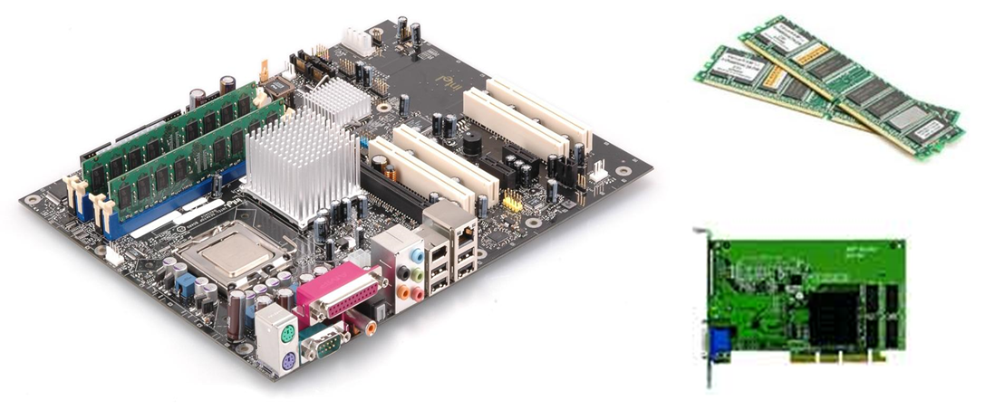
1组件图的概念
组件
也称为构件，是系统中遵从一组接口且提供其实现的物理的、可部署的、可替换的部分。
组件可以认为是软插件
组件作为一个整体被替换
组件内部可以包含很多类
通常情况下，包含类定义的源代码文件就是一个组件
Notes:
组件，也被叫做构件，在系统里扮演着极为重要的角色。它是遵从一组接口且能提供其实现的部分，具有物理性、可部署性和可替换性。可以把组件想象成软插件，这意味着它能像插件一样灵活地被使用和替换。 组件的一大特点是作为一个整体被替换。就好比一台电脑，如果某个硬件出现问题，我们可以直接更换整个硬件，而不用去管它内部的具体构造。组件内部可以包含很多类，通常情况下，包含类定义的源代码文件就是一个组件。这就如同一个大箱子里装着许多小物件，每个小物件都有其特定的功能，而这个大箱子就是组件，小物件就是类。 组件的这种特性使得系统的开发和维护更加高效。开发人员可以根据需要将不同的组件组合在一起，就像搭积木一样，快速构建出一个完整的系统。同时，如果某个组件出现问题，也可以方便地进行替换，而不会影响到整个系统的正常运行。

Slide 22
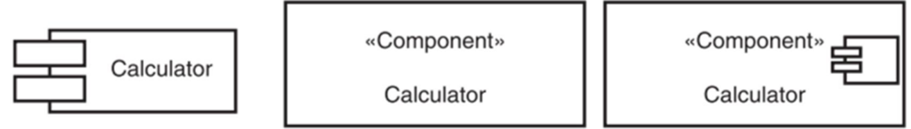
1组件图的概念
组件
组件就是一个实现性文件，可以有以下几种类型：
部署组件。运行系统需要配置的组件，如Java虚拟机、XML文件、JAR文件、DLL文件、数据库表等。
工作产品组件。可以用来产生部署组件，如源代码文件、数据文件等。
执行组件。系统执行后得到的组件，如EJB、动态Web页、exe文件、COM+对象、CORBA对象等。
Notes:
组件图概念中，组件是实现性文件，它有多种类型。部署组件是运行系统必备的组件，像Java虚拟机，它就像是系统运行的“动力引擎”，为程序的运行提供环境支持；XML文件如同系统的“数据使者”，负责数据的存储和传输；JAR文件、DLL文件则是系统功能的“魔法口袋”，封装了各种功能代码；数据库表是数据的“仓库”，存储着系统运行所需的各类数据。 工作产品组件是用来产生部署组件的，比如源代码文件，它是程序员智慧的结晶，是程序功能的源头；数据文件就像是系统的“记忆体”，保存着系统运行过程中的重要信息。 执行组件是系统执行后得到的组件，EJB如同系统的“智能管家”，负责管理和协调系统的各项任务；动态Web页是用户与系统交互的“窗口”，提供了丰富的交互体验；exe文件是系统的“启动钥匙”，一键开启系统功能；COM+对象、CORBA对象则是系统的“协作伙伴”，帮助系统实现不同组件之间的通信和协作。

Slide 23
1组件图的概念
组件的类型
数据库是存储数据的物理单元。
虚包是一个提供公共视图的包。
主程序是系统程序的根文件，用于指定系统的入口。
子程序是一个单独处理的元素的包。
子程序规范是源代码文件中的声明文件。
子程序体是源代码文件中的实现文件。
包规范是存放所有源代码文件中的声明文件的包。
包体是存放所有源代码文件中的实现文件的包。
任务规范是表示拥有独立控制线程的组件的规范。
任务体是表示拥有独立控制线程的组件的实现体。
标准组件是除了上述特殊组件之外的一切组件，通常也包括自定义构造型的组件
Notes:
在组件图概念中，组件有着多样的类型。数据库是存储数据的物理单元，就像一个巨大的仓库，把各类数据有序存放起来，供系统随时调用。虚包则是提供公共视图的包，好比是一个展示窗口，让不同的人能从这个窗口看到他们需要的信息。 主程序是系统程序的根文件，它就像是整个系统大厦的根基，指定了系统的入口，引导着整个系统的运行。子程序是单独处理元素的包，如同一个个独立的小车间，各自完成特定的任务。 子程序规范是源代码文件中的声明文件，它就像是一份说明书，告诉大家这个程序要做什么；子程序体则是源代码文件中的实现文件，是真正干活的“工人”，把说明书上的内容变成实际的行动。 包规范是存放所有源代码文件中声明文件的包，像是一个文件柜，把声明文件都规整地放进去；包体是存放所有源代码文件中实现文件的包，是对应实现文件的集合地。 任务规范表示拥有独立控制线程的组件的规范，相当于给有独立任务的组件定下规则；任务体表示拥有独立控制线程的组件的实现体，是将规则变成行动的部分。 而标准组件是除了上述特殊组件之外的一切组件，通常还包括自定义构造型的组件，它就像一个万能工具箱，包含着各种满足不同需求的工具。

Slide 24
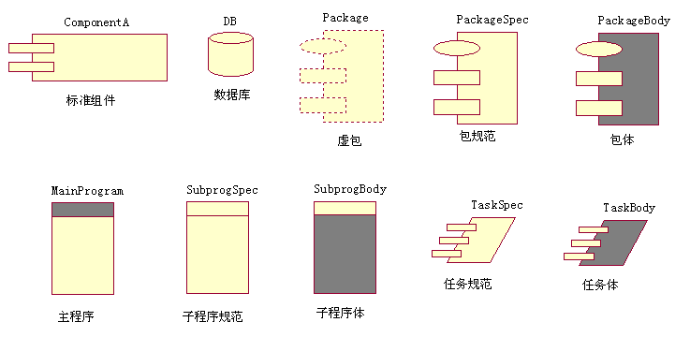
1组件图的概念
组件的类型

Slide 25
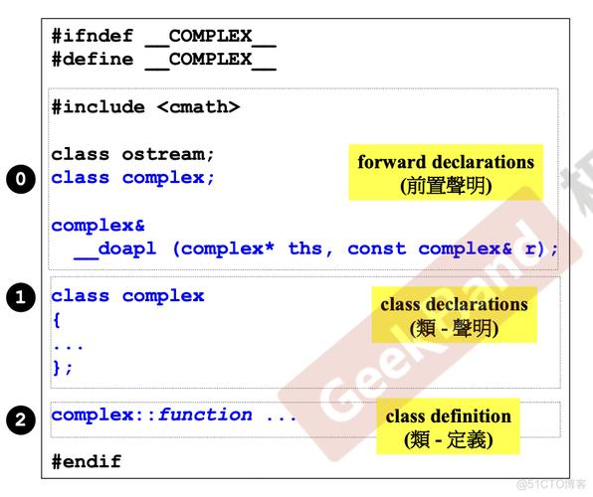
2组件和类的关系
设计时可以将类图中的类分配到需要创建的物理组件上去，以达到由逻辑设计向物理设计的过渡。
将逻辑类分配到物理组件中时，可以根据类在行为上的联系程度进行合理分配
一个.CPP文件可能包含了几个类的定义。这个.CPP文件就是一个组件，而这几个类就是该组件包含的实现元素
一个网站的用户界面组件可能使用多个类来实现用户登录、注册等功能。
一个个图形界面库的组件可能包含多个内部类来实现各种界面元素
Notes:
在软件设计里，组件和类的关系十分重要。设计时可把类图中的类分配到物理组件上，实现从逻辑设计到物理设计的过渡。这种分配并非随意，而是要依据类在行为上的联系程度合理进行。 比如一个.CPP文件，它可能包含了几个类的定义。从组件的角度看，这个.CPP文件就是一个组件，而其中的几个类就是该组件包含的实现元素。就像一个小型社区，社区是组件，里面的每栋房子代表一个类，它们共同构成了这个社区。 再看网站的用户界面组件，它可能会使用多个类来实现用户登录、注册等功能。这就好比一个大型商场，商场是组件，里面的各个店铺是不同的类，每个店铺负责不同的业务，共同满足顾客的需求。 还有图形界面库的组件，它可能包含多个内部类来实现各种界面元素。这如同一个装满工具的工具箱，工具箱是组件，里面的每一件工具就是一个类，不同的工具用于完成不同的任务。

Slide 26
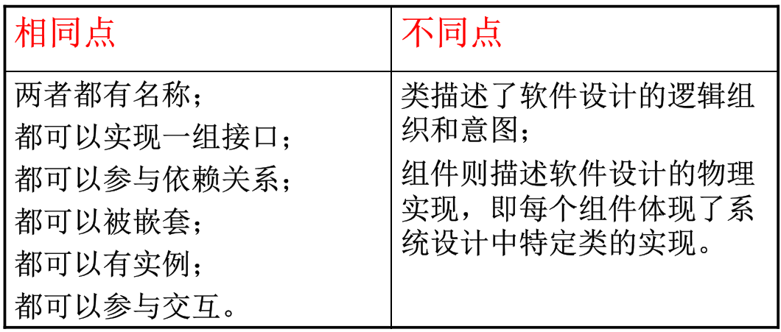
2组件和类的关系
组件与类的比较：
Notes:
前面知道了组件能包含类，现在来比较下它们。组件就像个多功能“大盒子”，能把相关类装一起，实现特定功能；类则像“小积木”，是构建组件的基础。比如网站用户界面组件用多个类实现登录、注册功能，就像用小积木搭出大盒子。这两者的比较，能帮我们更好理解软件设计，让开发更高效。

Slide 27
3组件之间的关系
在组件图中，组件之间的关系主要是依赖关系，包括编译、链接或执行时组件之间的依赖关系。
此外，也可以是泛化、关联、聚合、实现等关系。这些关系的确定主要依赖于不同组件中包含的实现元素之间的关系。
Notes:
组件图里组件之间的关系就像人与人之间的社交网络。主要是依赖关系，好比你写代码，编译、链接、执行时，组件间相互依赖，就像拍戏，演员没道具师配合，戏就没法拍。除了依赖，还有泛化、关联、聚合、实现等关系。这些关系怎么确定呢？靠不同组件里的实现元素的关系。就像演员和导演，他们的职责和互动决定了彼此的关系。

Slide 28
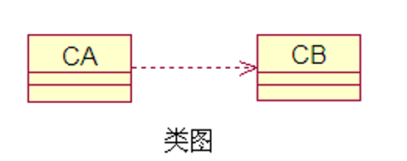
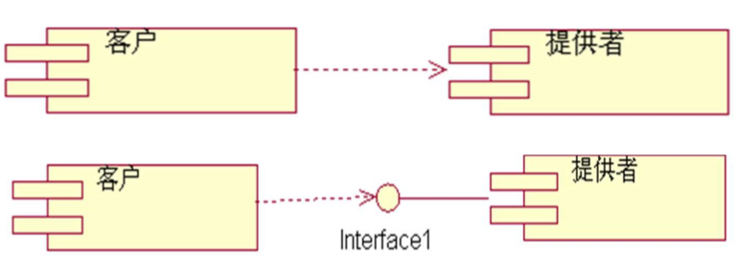
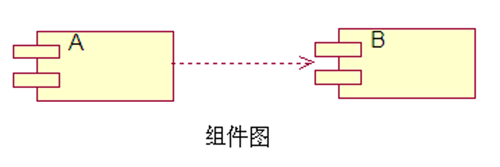
3组件之间的关系
依赖关系
组件A中包含类CA，组件B中包含类CB。
在类图中，类CA依赖于类CB。
所以，在组件图中，组件A就依赖于组件B。
组件之间的其他关系，以此类推。

Slide 29
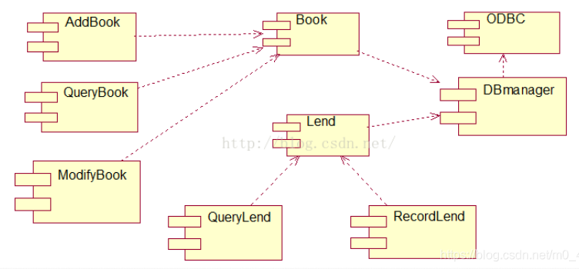
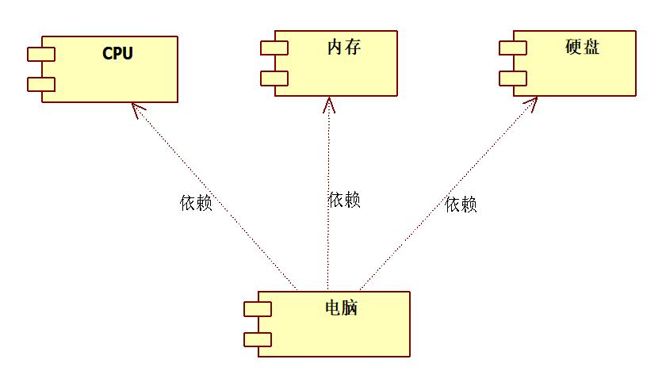
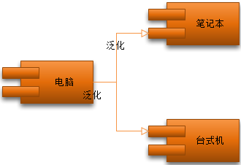
3组件之间的关系
依赖关系
泛化关系

Slide 30
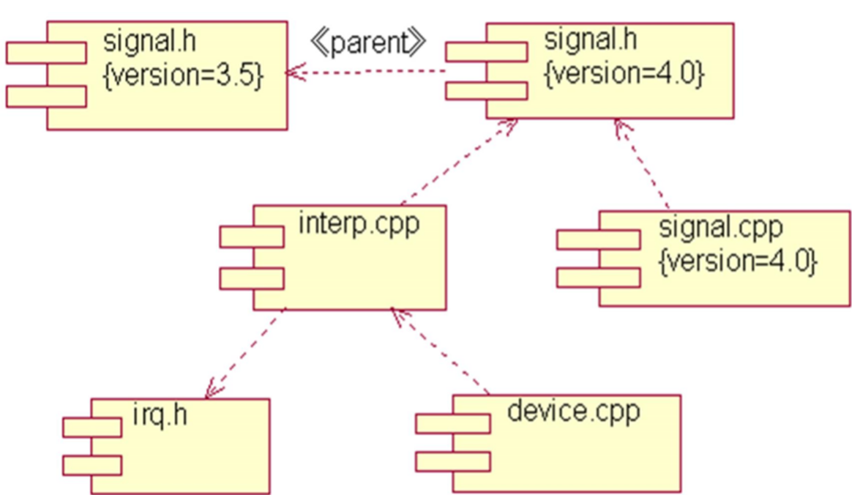
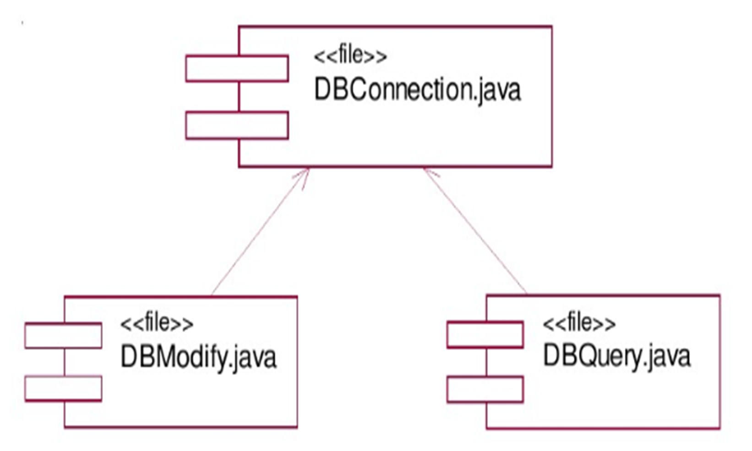
4组件图的用途
对源代码文件之间的相互关系建模

Slide 31
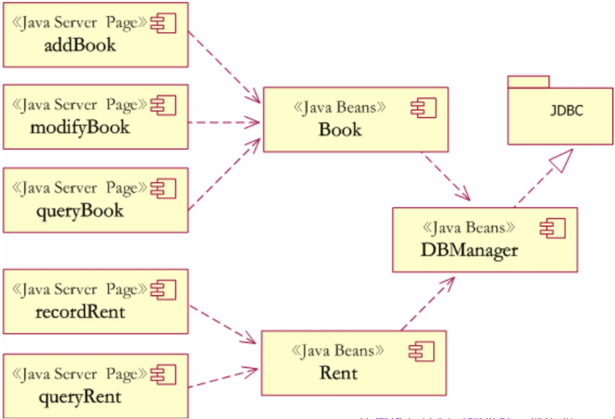
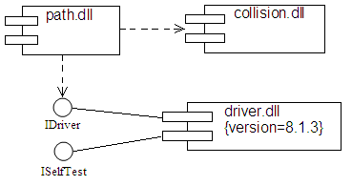
4组件图的用途
对可执行文件之间的关系建模

Slide 32
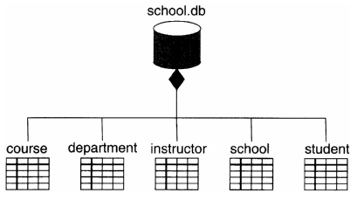
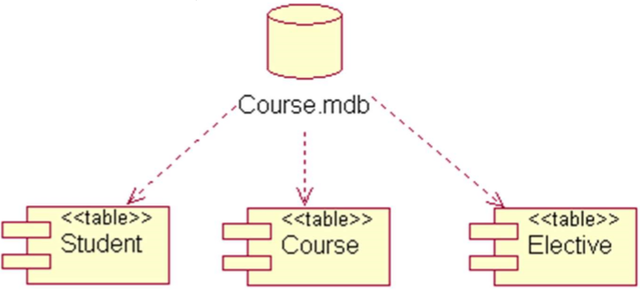
4组件图的用途
对物理数据库中各个具体对象之间的关系建模

Slide 33
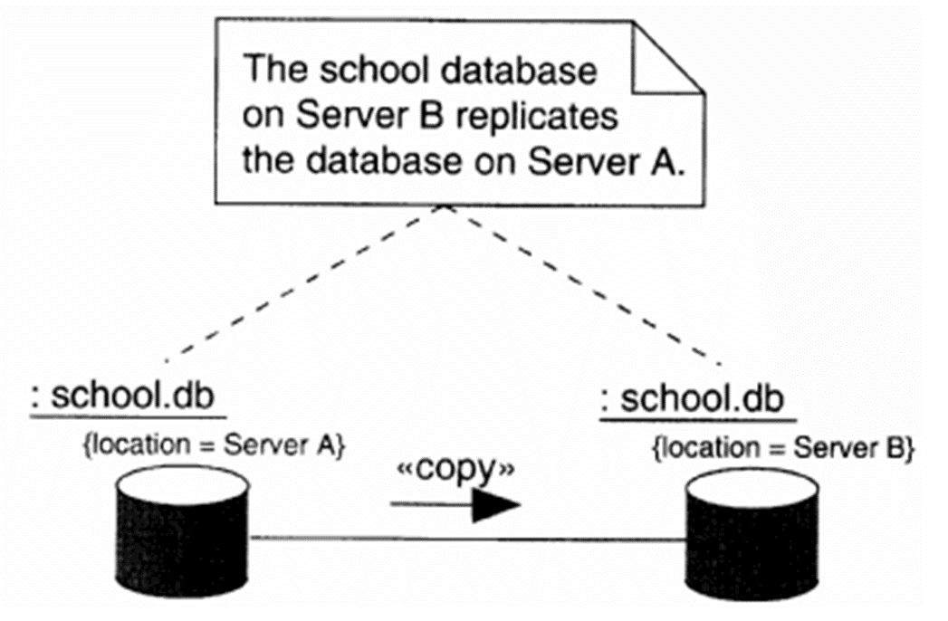
4组件图的用途
对自适应系统建模

Slide 34
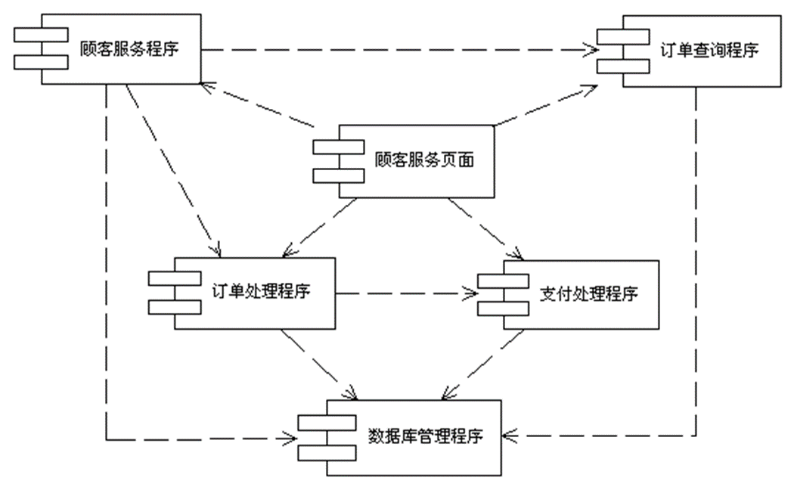
5组件图案例
下图是某超市购买商品系统的组件图

Slide 35
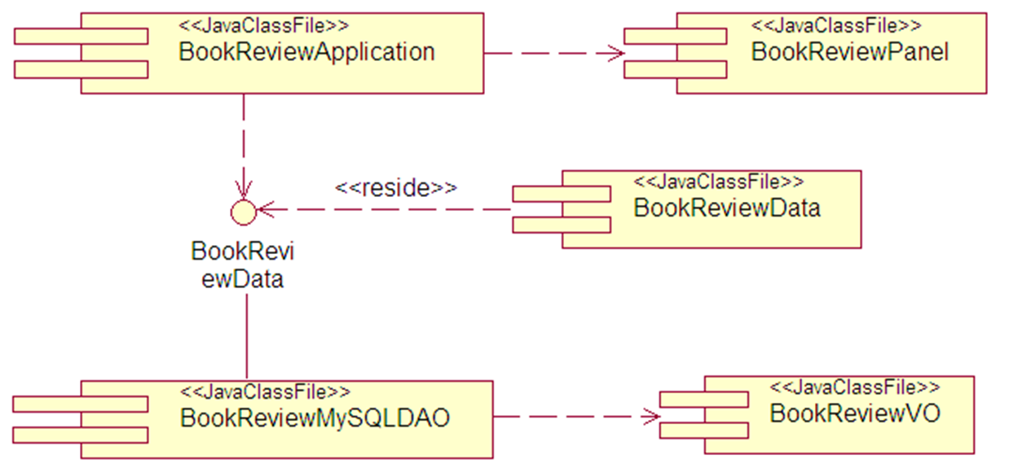
3组件图的用途
下图是一个简单Java数据库应用的组件图

Slide 36
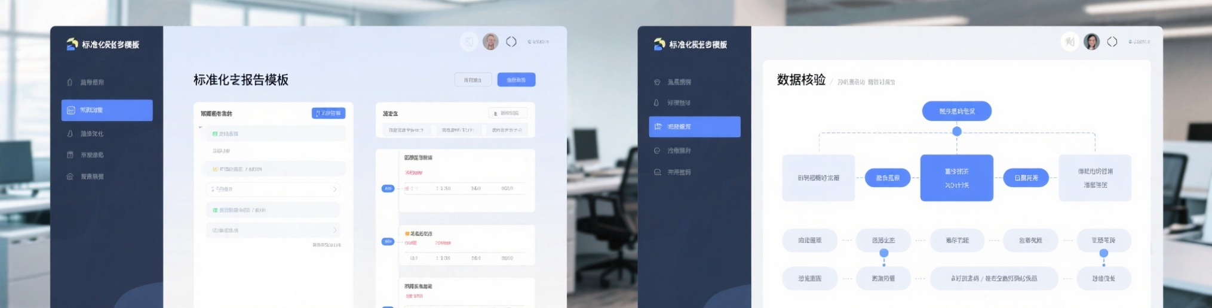
4 组件图案例
组件图核心目的
明确系统功能模块边界
规范组件间交互接口
支撑架构可扩展性设计
如将用户模块与订单模块分离，类似淘宝将用户中心与交易系统独立，避免功能耦合导致维护困难。
定义商品查询接口参数与返回格式，参考京东API设计，确保库存组件与搜索组件高效通信。
当用户量激增时，可单独扩容支付组件，如同拼多多在大促期间对支付系统的弹性扩展方案。

Slide 37
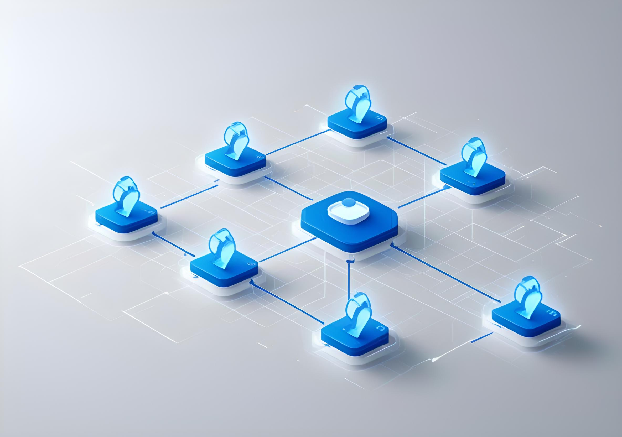
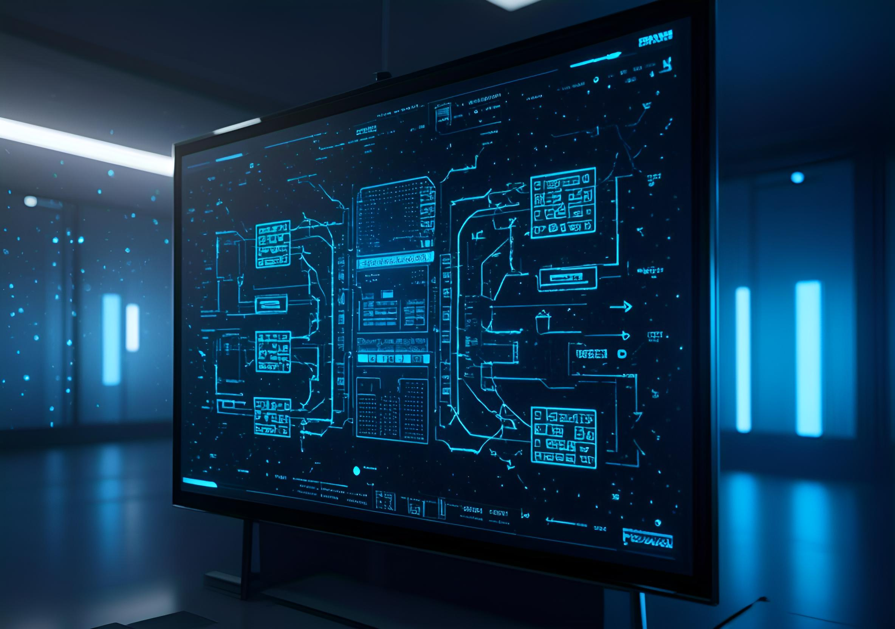

4 组件图案例
组件图微服务架构示例
用户服务组件
商品服务组件
订单服务组件
集成用户注册、登录及权限管理，如淘宝采用类似架构处理日均10亿次用户认证请求，保障账户安全。
包含商品信息管理、库存更新功能，参考京东微服务架构，支持每秒10万+商品数据查询与实时库存同步。
处理订单创建、支付集成及物流对接，类似拼多多订单系统，可承载双11期间峰值每秒3万+订单提交请求。

Slide 38
4 组件图案例
[Web Frontend] (组件：一个可部署的Nginx/Angular应用)
|
| (使用REST API)
V
[API Gateway] (组件：Spring Cloud Gateway应用)
|
| (路由和负载均衡)
|-------------------------------------------
| | |
V V V
[User Service] [Order Service] [Product Service]
(组件：Spring Boot微服务) (组件：Spring Boot微服务) (组件：Spring Boot微服务)
| | |
| (使用JDBC协议) | (发送消息) | (调用HTTP API)
V V V
[User DB] [Message Queue] [Payment Service]
(组件：MySQL数据库) (组件：RabbitMQ) (组件：外部支付系统适配器)
^ |
| | (发送领域事件)
|----------------|
|
V
[Analytics Service]
(组件：Python数据分析服务，消费消息)

Slide 39
软件建模与UML
1
架构建模概述
2
包图
3
组件图
4
部署图
5
架构建模例子

Slide 40
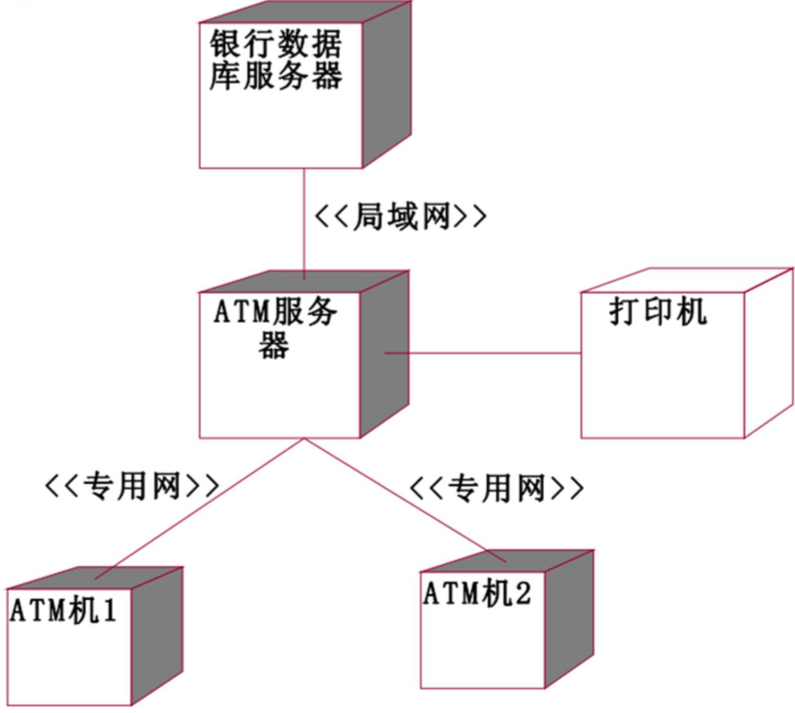
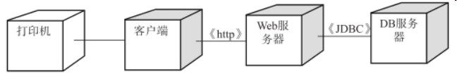
1部署图的概念
部署图（deployment diagram）也称配置图、实施图。
它可以用来显示系统中计算结点的拓扑结构和通信路径与结点上运行的软组件等。
一个系统模型只有一个部署图，部署图常用于帮助理解分布式系统。

Slide 41
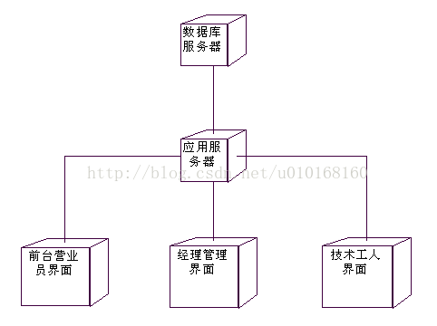
1部署图的概念
部署图中通常包含2种元素：节点和连接。

Slide 42
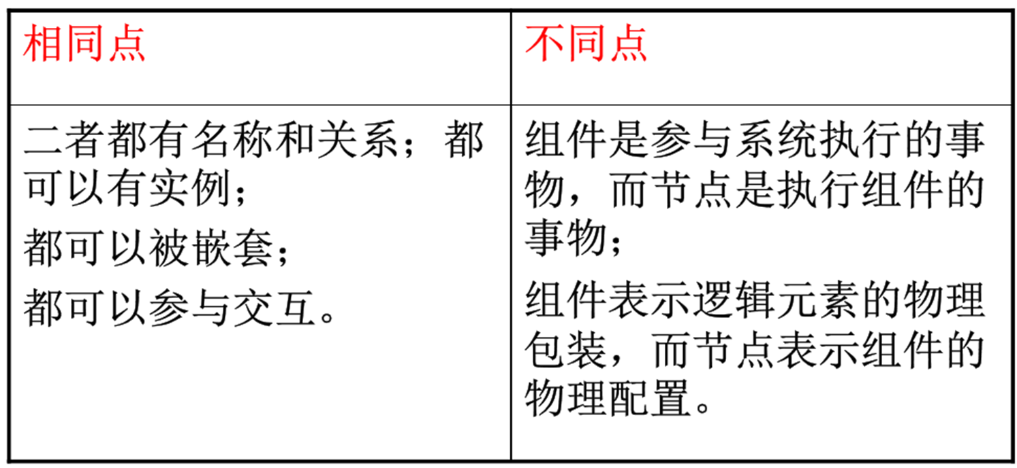
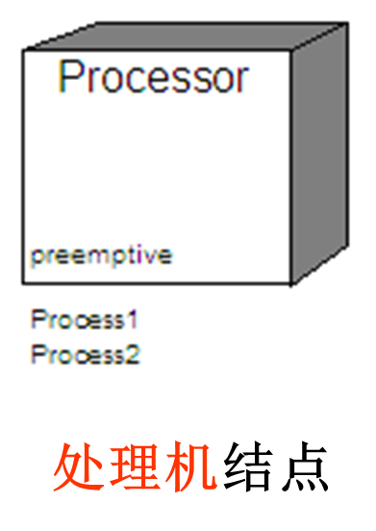
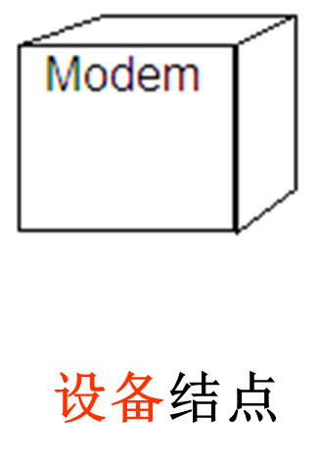
1部署图的概念
结点
也称为节点，是存在于运行时的代表计算资源的物理元素。
结点一般都具有一些内存，而且常常具有处理能力。
结点上安置（多个）组件。即，组件放在结点上运行。
节点与组件的比较：
处理机结点
是可以执行程序的硬件设备。
例如，UNIX主机、PC机、打印机、传感器等。
设备结点
是无计算能力的硬件设备。
例如，调制解调器、终端等

Slide 43
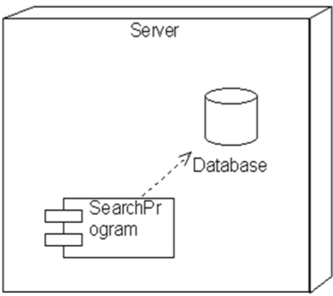
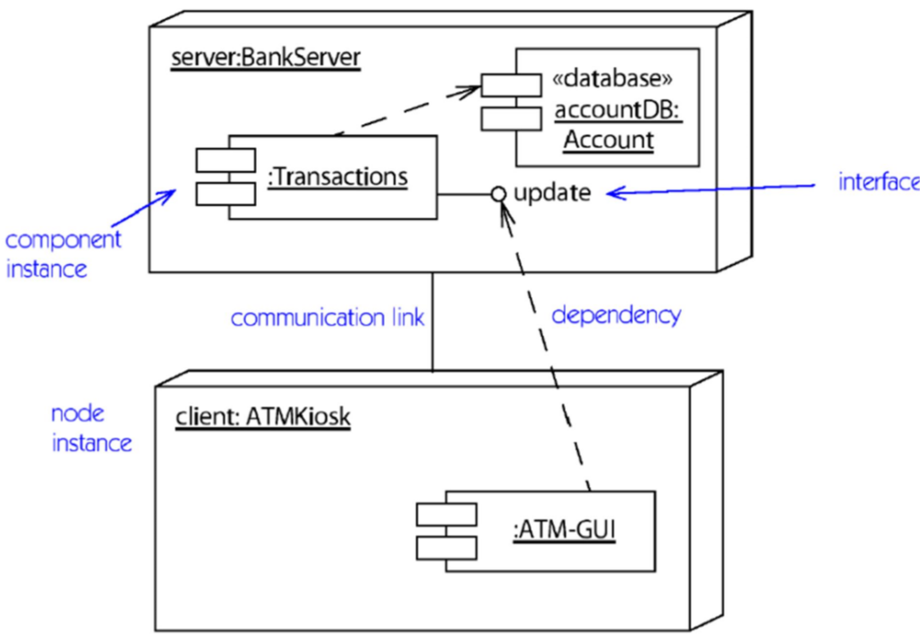
1部署图的概念
节点中的组件
部署图可以将节点和组件结合起来，以建模处理资源和软件实现之间的关系。
部署图中可以含有组件，每个组件必须存在于某个节点上。 当组件驻留在某个节点时，可以将它建模在图上该节点的内部。
驻留在节点上的组件：

Slide 44
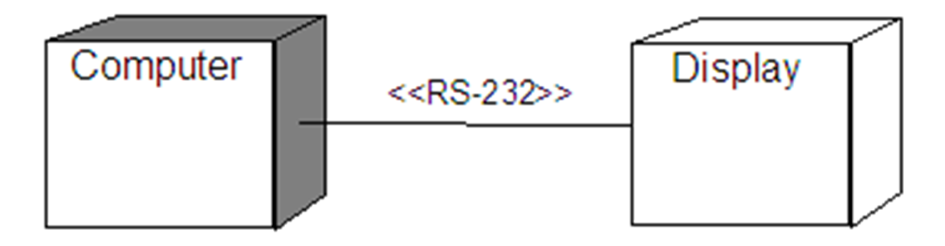
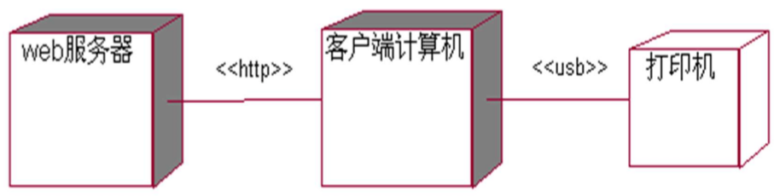
1部署图的概念
结点之间的关系
连接
结点通过通信关联相互连接。
连接表示两个硬件之间的关联关系，它指出结点之间只存在着某种通信路径，并指出通过哪条通信路径可使这些结点交换对象或发送消息。
由于连接关系是关联，所以可以像类图中那样，在关联上加角色、多重性、约束、版型等。
“计算机”结点和“显示设备”结点之间采用RS-232串行口连接，《RS-232》就是一个关联名

Slide 45
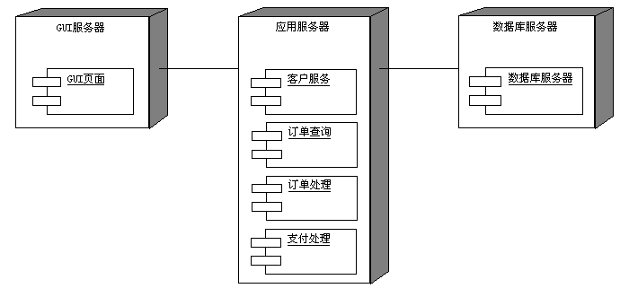
2部署图的用途
对分布式系统的物理建模

Slide 46
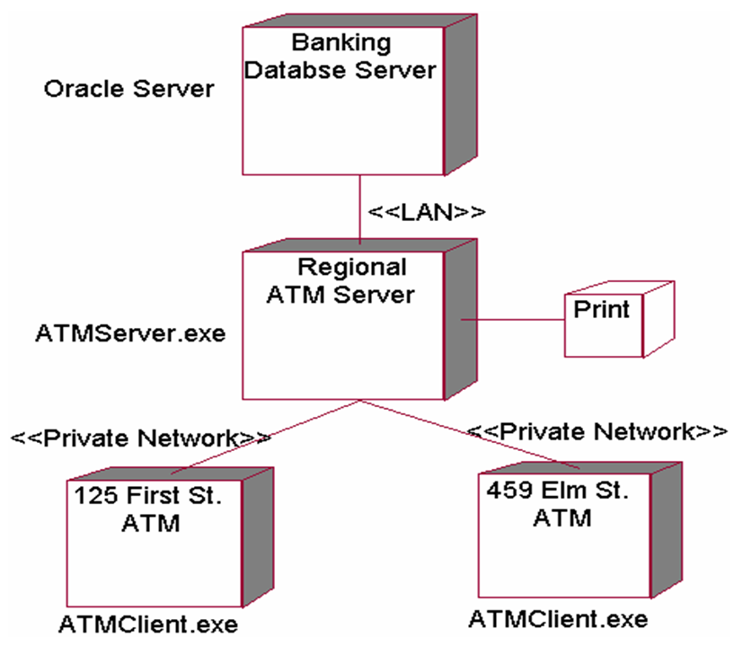
2部署图的用途
对分布式系统的物理建模

Slide 47
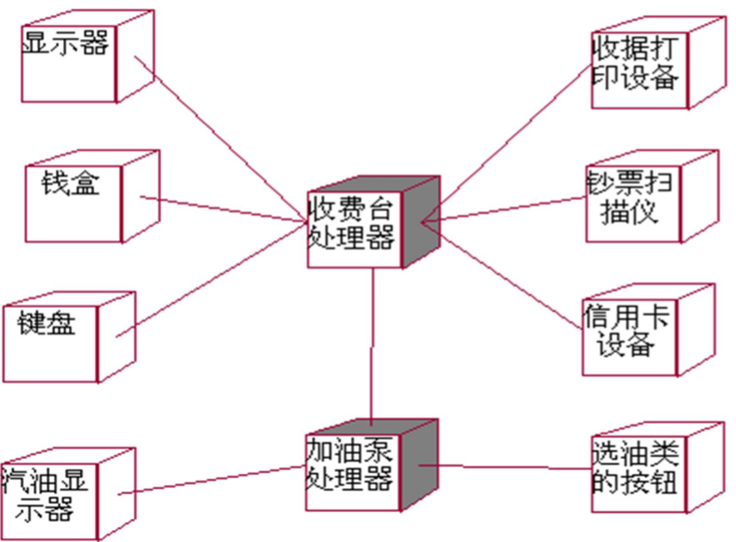
2部署图的用途
为嵌入式系统建模
一个自动加油站系统的配置图，加油站系统由收费台和加油泵组成，这是一个嵌入式系统。
• 收费台由一个处理器和6个设备（显示器、钱盒、键盘、 收据打印设备、钞票扫描仪、信用卡设备组成）。
• 加油泵由一个处理器和两个设备（汽油显示器和选择汽油种类的按钮）组成。

Slide 48

2部署图的用途
对外设配置的物理建模

Slide 49

2部署图的用途
对互联网的物理建模

Slide 50


3部署图的案例
个人信息管理系统

Slide 51

3部署图的案例
超市信息管理系统的部署图

Slide 52
3部署图的案例
在一个大型网络应用程序的设计中，如果需要描述不同的服务器节点以及它们之间的通信和连接方式，哪种UML图适合用于这种情况？
a) 用例图
b) 部署图
c) 类图
d) 时序图

Slide 53

感谢您的观看

